Slide 1
15 év legfontosabb fejlesztései
Ároktő (2000-2015)

Slide 2
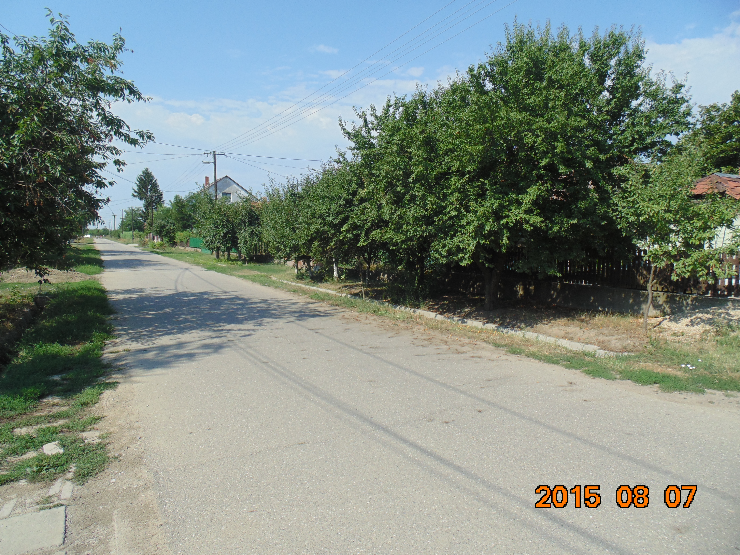
Apponyi út felújítása
Benyújtás helye: LEKI
Támogatás összege: 15.888.000 Ft
Önerő összege: 840.000

Slide 3
Bajcsy-Bocskai-Arany János utak felújítása
Benyújtás helye: ÉMOP
Támogatás összege: 62.800.000 Ft
Önerő összege: 2.248.885 Ft

Slide 4
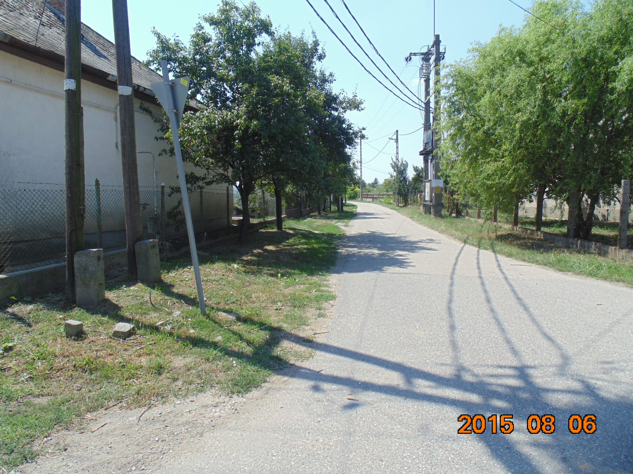
Rákóczi út felújítása
Benyújtás helye: CÉDÉ
Támogatás összege: 10.007.534 Ft
Önerő összege: 1.113.000 Ft

Slide 5
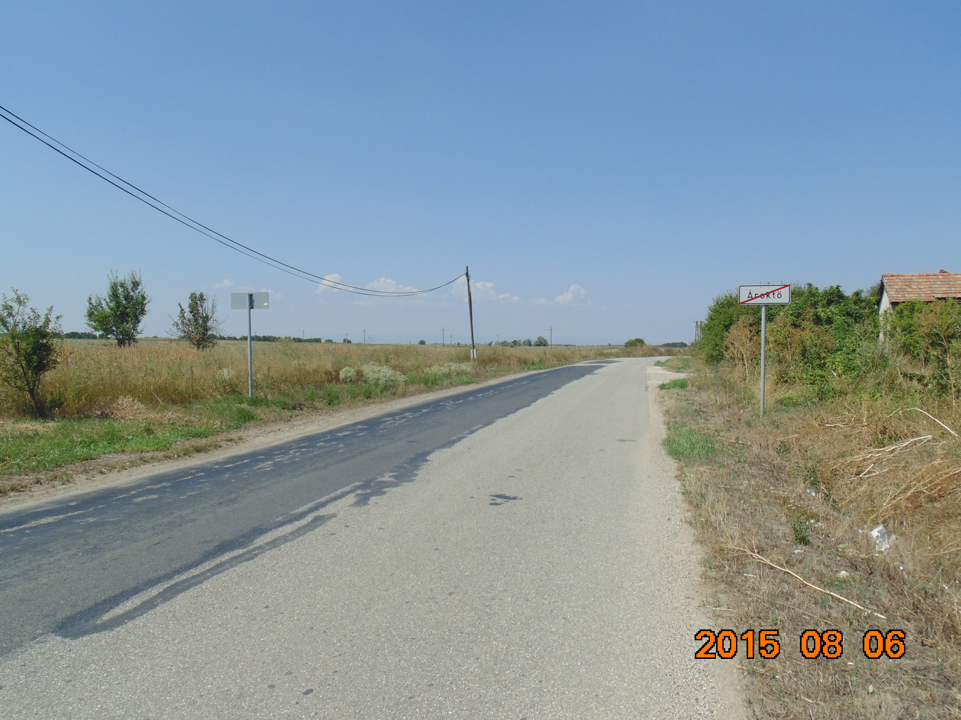
Ároktő-Mezőcsát közötti út felújítása
Benyújtás helye: ÉMOP
Támogatás összege: 643.245.640 Ft
Önerő összege: -

